Slide 1
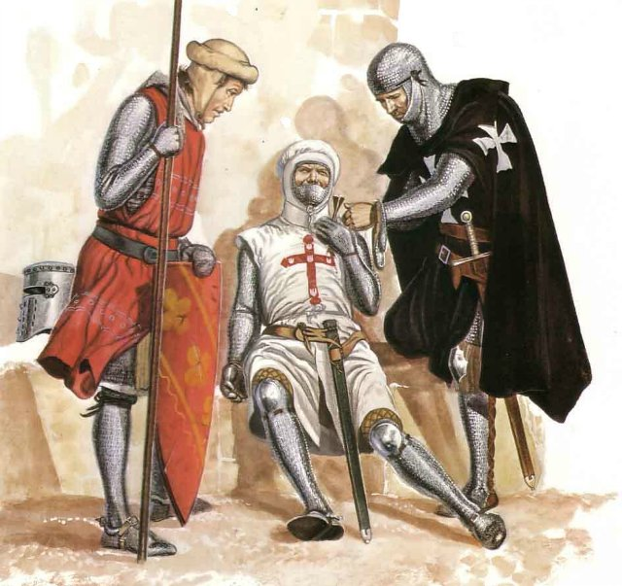
EURÓPA a V – XI. században

Slide 2
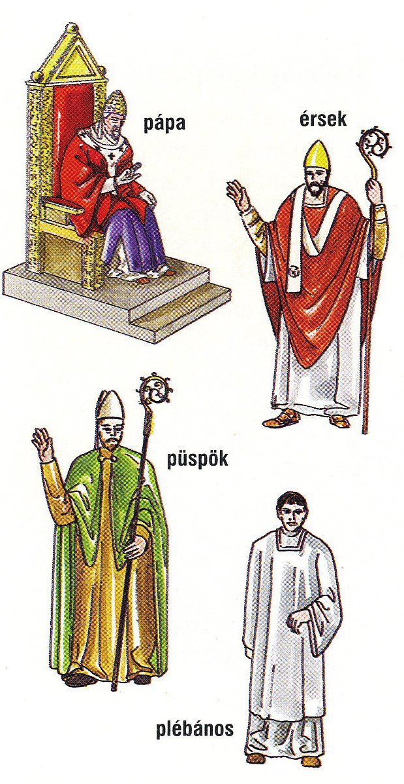
„Imádkozzál és dolgozzál!”
Egyházi társadalom
A középkori egyház tagjai, a papok kevesen voltak ugyan, de a szerepük igen jelentős volt. Ők ismerték a latin nyelvet, s írni, olvasni is szinte csak ők tudtak. A keresztény egyház élén a Rómából irányító pápa állt.
A papság két csoportra tagolódott. Az egyik, a világi papság a hívekkel foglalkozott. Részt vettek a pogányok térítésében kereszteltek, ellátták az írásbeliséggel kapcsolatos feladatokat.
A világi papság tagjai nem voltak egyenrangúak. Az érsekek több egyházmegyét vezettek. A püspökök munkáját a kanonokok segítették, akik iskolákat is működtettek.
A világi papság felépítése

Slide 3
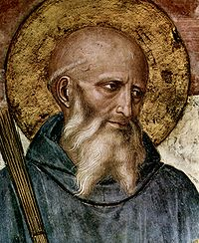
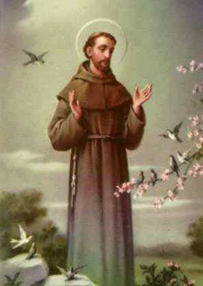
Az alsópapsághoz tartóztak a plébánosok, akiknek a kisebb települések templomaiban az igehirdetés, vagyis a Biblia tanításainak magyarázata, valamint a keresztelés, a házasságkötés, a temetés volt a feladatuk.
A papság másik csoportját a szerzetesek alkották. Legtöbbjük a világtól elzártan, kolostorokban élt. Szigorú szabály gyűjtemény irányította életüket. Maguk közül választották vezetőjűket, az apátot. A kolostorokban az imádkozás, az olvasás és a kézzel írt könyvek, a kódexek másolása mellett sok egyéb munkát végeztek: tanítottak, földjeiket művelték, betegeket ápoltak vagy prédikáltak
Nursiai Szent Benedek (480 körül-547), a VI. században alapította a Bencés rendet
A13. század elején kolduló szerzetesrendek alakultak, mint például a ferencesek rendje. Bár a rendalapító Szent Ferenc gazdag családból származott, mégis a szegénységet és az elesettek szolgálatát választotta.
Assisi Szent Ferenc (1182 – 1226)

Slide 4
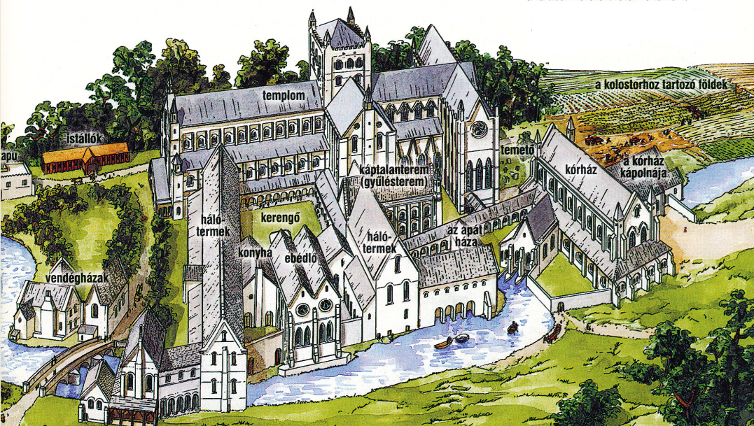
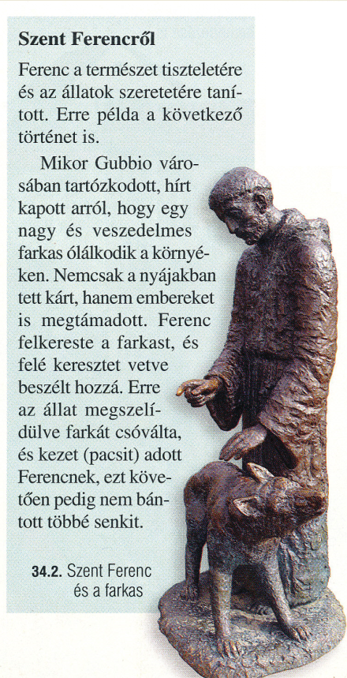
Az egyház jövedelmei
A templomok fenntartása, a papok megélhetésének
biztosítása főként az állandó egyházi bevételből, a tizedből történt.
Egy kolostor rekonstruált képe
Emellett adományokat is kaptak.
Sokan pénzt vagy más értékeket, a szegényebbek
a munkájukat ajánlották fel azért, hogy a papok imádkozzanak értük. Az uralkodók és a földesurak gyakran adományoztak
birtokokat az egyháznak.
Egy kis mese

Slide 5
A pápaság és a császárság küzdelme
476-tól a nyugati birodalomrészben a római püspök, a pápa irányította az egyház szervezetét. A frankok támogatták őt, tőlük hatalmas itáliai birtokokat is kapott. Még szorosabbá vált a kapcsolat közöttük, amikor a pápa császárrá koronázta Nagy Károlyt.
Keleten a kereszténység központjává Bizánc vált. Az itteni egyház szokásai, szervezete jelentősen eltért a nyugatiétól. Vita alakult ki abban is, hogy kit illet meg az egész keresztény világ feletti főhatalom. Mindez 1054-ben a keleti és a nyugati egyház szakadásához vezetett. Ekkortól a keleti és a nyugati kereszténység szervezete, irányítása teljesen elvált egymástól.
Európa térképe 1054-ben a nagy egyházszakadás után, a mai országhatárokat bejelölve

Slide 6
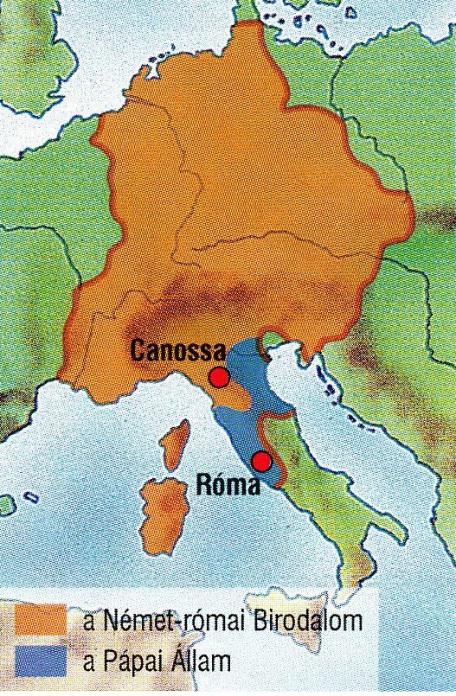
A frank birodalom örökébe a Német-római Császárság lépett. Uralkodói maguk akarták meghatározni, ki legyen a pápa. Arról is vita folyt, hogy ki nevezze ki a főpapokat. Hosszú küzdelem után végül a pápa és az uralkodó megegyezett abban, hogy közösen nevezik ki a püspököket.
A két szembenálló fél,
a pápaság és a Nemet-római
Birodalom területe a 11. században
Az invesztitúraharc a középkori Európa legnagyobb világi-egyházi konfliktusa volt, melynek gyökerei a Frank Birodalomig nyúlnak vissza az egyházi és a világi nagyhatalom között. Nagy Károly saját hatalmát, mint keresztény császár, Istentől származtatta és elkezdte gyakorolni a püspökök kinevezési jogát, az Invesztitúrát.
A pápák és a császárok közötti ellentét egy ízben odáig fajult, hogy a pápa, VII. Gergely kiátkozta az egyházból IV. Henrik német császárt. A legenda szerint a császár Canossa (kanossza) várának kapuja előtt mezítláb, a hóban állva kérte a pápa bocsánatát.

Slide 7
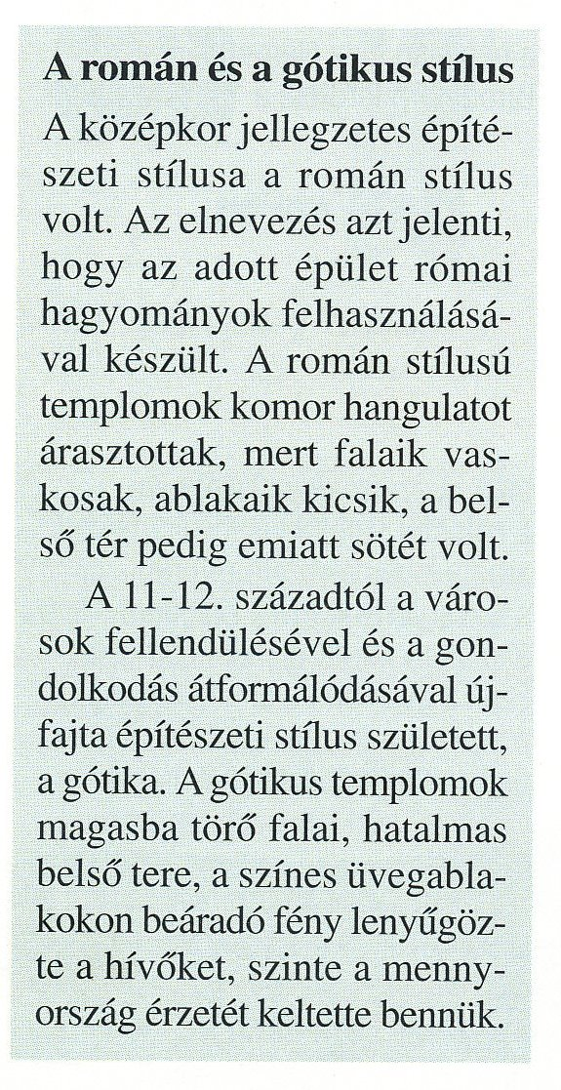
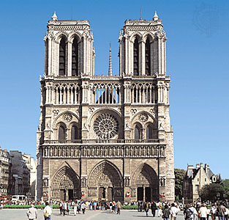
Szentek és ereklyék
A keresztény vallás teljesen áthatotta a középkori lakosság mindennapjait.
Az emberek életét a keresztény ünnepek osztották fel munkanapokra és pihenőnapokra.
A párizsi Notre -Dame
A keresztelés, az esküvő, a temetés is az egyház közreműködésével zajlott. Bár a szertartás főképpen latinul folyt, a vasárnapi istentisztelet célja az emberek tanítása volt.

Slide 8
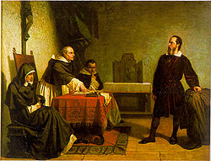
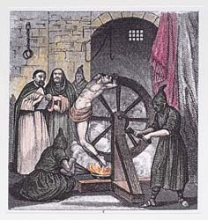
A hívek körében a hivatalos egyházi tanításokkal ellentétes nézetek is terjedtek. Sokan szegény,fényűzéstő|mentes egyházat akartak, sőt egyesek
azt mondták, hogy nincs szükség a papságra és az egyházi szervezetre.
Ezen eszmék követőit eretnekeknek nevezték, és tűzzel-vassal üldözték.
Az egyházi törvényszéket inkvizíciónak nevezték.
Az eretnekség valamely vallás alapvető hittételeivel való szándékos és lényeges szembehelyezkedés. Minden világvallás történetében előfordulnak eretnek mozgalmak.
Galileo Galilei a római inkvizíció előtt
Nevét elsősorban a pápasághoz kötik, noha a történelem során az inkvizíciót nem mindig Rómából irányították – sőt, a legismertebb spanyol inkvizíció.
Isten nevében kínozták meg az embereket

Slide 9
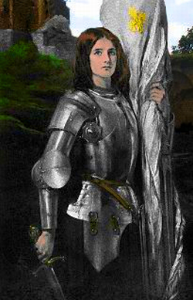
Az egyház szentté avatta azokat az embereket, akik különösen istenfélő életet éltek, vagy sokat tettek a hit terjesztéséért, védelméért.
Az emberek úgy vélték, hogy a szentek segítenek rajtuk mindennapi életükben, ezért igyekeztek megszerezni csontjaikat, személyes tárgyaikat, úgynevezett ereklyéiket. Egy-egy jeles szent ereklyéje fölé hatalmas templomok
épültek, és sok ezren keresték fel ezeket a helyeket, például gyógyulás reményében. A szentek életét legendákban foglalták össze.
A százéves háború (1337-1453) Anglia és Franciaország közt dúló, 116 évig tartó háború volt.
Jeanne d’Arc Szent Johanna (1412– 1431) az „orléans-i szűz”, katolikus szent, francia nemzeti hős. A százéves háború idején vezette a francia nép felszabadító harcát az angolok ellen.

Slide 10
